Slide 1


Voor ieder kind een stevig taalhuis
Samenwerken aan een taalrijke omgeving voor jonge kinderen
Martine van der Pluijm

Slide 2
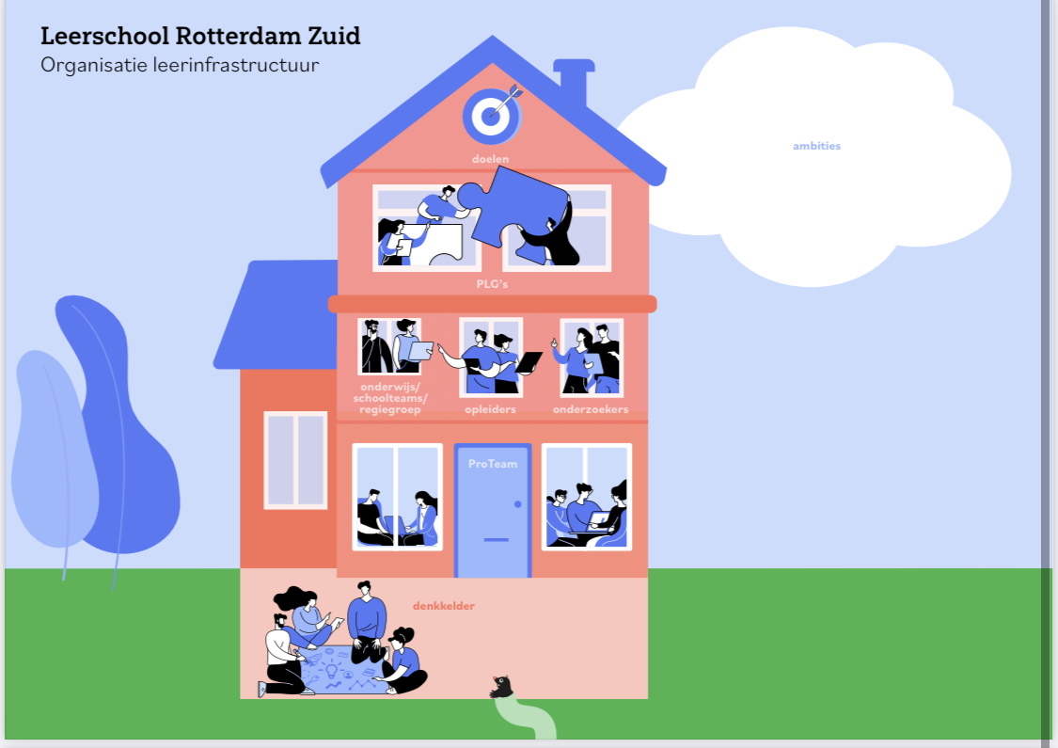

Ontstaan Leerschool Rotterdam-Zuid
De Kennisagenda:
Wat hebben leerlingen in Rotterdam Zuid, waar de cumulatie van problematiek zo groot is, nodig om de taal optimaal te kunnen ontwikkelen en welke interventies zijn het meest effectief om dat te bereiken?
Het consortium
De geboorte van de Leerschool Rotterdam-Zuid

Slide 3
Leerschool Rotterdam-Zuid
Spoor 1: opstarten van PLG: Professionele Leer Gemeenschappen
2022-2023 start van 5 pilotscholen
Mariette Vink – SBO Heldringschool, PCBO
Marja van Driel – De Nieuwe Haven, PCBO
Mariska Daalhuizen – Gouden Griffel, BOOR
Tineke Visser – Sterrenschool de Globetrotter, RVKO
Norine Meinster – Nelson Mandelaschool, BOOR

Slide 4
Wat heeft 22/23 met pilotscholen opgeleverd?
Een werkwijze:
  Vragen ophalen in teams rondom taalonderwijs
  Vormen van een leerteam per school
  Onderzoeken, samen met opleiders, onderzoekers en onder leiding van procesbegeleiders
  Kennisdeling tussen pilotscholen en met andere scholen in Zuid (door webinars etc.)
Een langdurig vervolgonderzoek (Spoor 2 in schooljaar 23/24)
Een lectoraat: Martine van der Pluijm – lector Samenwerken aan Taalrijke Omgeving voor Jonge Kinderen, Hogeschool Rotterdam
Een eigen gezicht

Slide 5
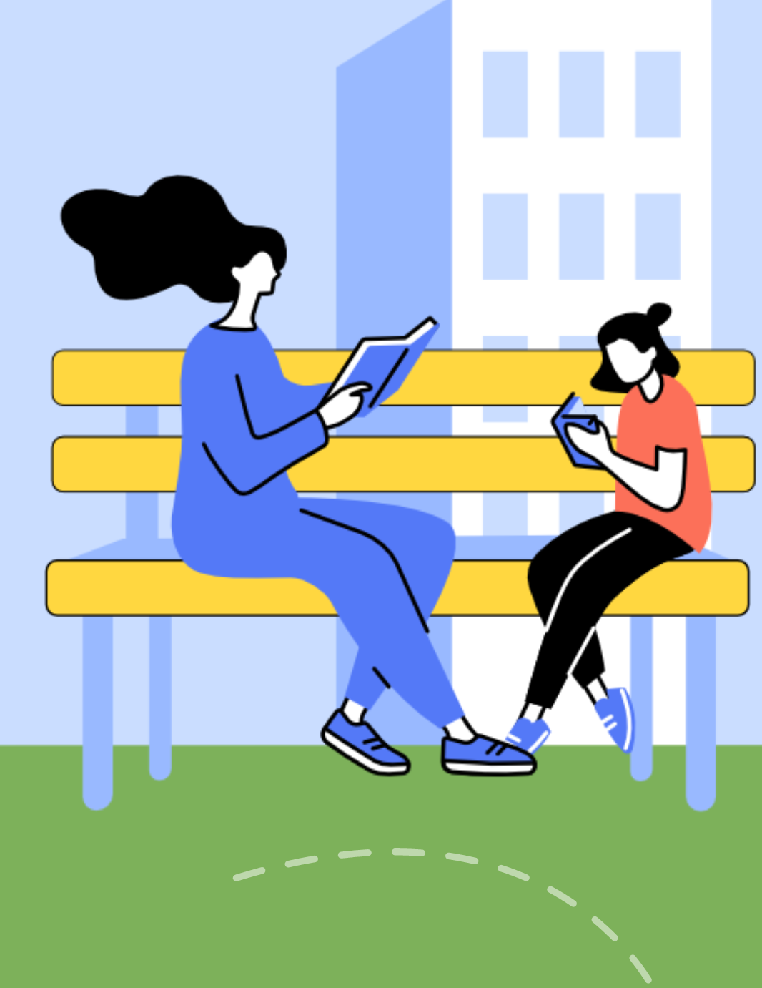
Vervolg langdurig onderzoek in 23/24
Onderzoek Samenwerken aan taalontwikkeling en de preventie van laaggeletterdheid (NRO)
Aanvraag geschreven in samenspraak met het netwerk
Vanuit Hogeschool Rotterdam en Erasmus Universiteit
Looptijd: augustus 2023-augustus 2028

Slide 6
Vraagstuk in de scholen
Zorgen over leesniveau en leesmotivatie
Breuk in de leesontwikkeling van leerlingen in groep 6 door onvoldoende kennis over de wereld en woordenschat
Taalongelijkheid bestaat al op jonge leeftijd
Mismatch tussen de wereld van thuis en op school
Kan leiden tot minder welbevinden en het verlies van binding met de taal en cultuur van het gezin

Slide 7
Doel en hoofdvraag
Preventie van de ‘leesbreuk’ in groep 6 (en laaggeletterdheid)
Professionaliteit van de leraren en andere professionals in/om de school versterken
Een handreiking met interventies ontwikkelen voor effectieve taalstimulering tijdens binnen- en buitenschools leren in groep 1-5
Met welke interventies kunnen leraren en andere professionals in samenhang werken aan het welbevinden en de woordenschat van kinderen, rekening houdend met de diversiteit van leerlingen, hun kennisbronnen en hun motivatie?

Slide 8
Drie aandachtsgebieden:
Inzicht in kennisbronnen, motivatie en taalomgeving thuis van leerlingen (zoals de moedertaal en culturele kennis).
De opgedane inzichten vormen de inspiratie voor samenhangend en cultuursensitief taalonderwijs bij (spel)activiteiten en vakken zoals wereldoriëntatie en burgerschap. Focus op mondelinge taalontwikkeling en opdoen van kennis over de wereld vanuit betrokkenheid en welbevinden van leerlingen, met inzet van de thuistaal
Interprofessioneel werken tussen leraren en andere professionals

Slide 9
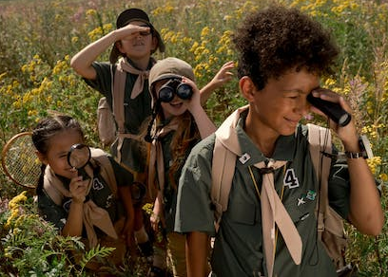
Ontwerpgericht onderzoek met 3 studies
Studie 1: Analyse en Exploratie Welke mechanismen en activiteiten kunnen we detecteren om de rol van leraren en andere professionals op de drie aandachtsgebieden te versterken en daarmee het welbevinden en de woordenschat van leerlingen te stimuleren ter ondersteuning van hun taalontwikkeling?

Slide 10

Ontwerpgericht onderzoek met 3 studies
Studie 2: Ontwerp en Constructie Hoe helpen de ontwikkelde interventies leraren/professionals om hun taalonderwijs beter af te stemmen op de diversiteit van hun leerlingen en in hoeverre is de uitvoering haalbaar en relevant voor hen?

Slide 11
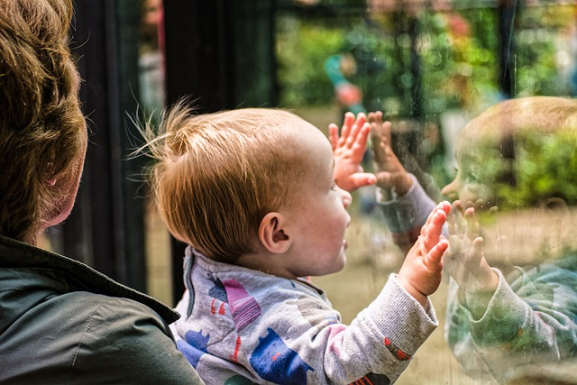
Ontwerpgericht onderzoek met 3 studies
Studie 3: Evaluatie en Reflectie In welke mate draagt het ontwerp bij aan het verbeteren van het handelen van leraren/professionals op de drie aandachtsgebieden en vervolgens aan het welbevinden en de woordenschat van leerlingen ter ondersteuning van hun taalontwikkeling?

Slide 12
Onderzoeksteam
2 promovendi (1 voor onder-, 1 voor middenbouw)
2 dagelijks begeleiders van Hogeschool Rotterdam
2 promotoren van Erasmus Universiteit Rotterdam
Aanvullend:
Een groep vanuit onder- en middenbouw per onderzoeksschool
Een professionele leergemeenschap met hele team 2 x per jaar per school
Leerteam met leerkrachten die participeren in onderzoek, directie en taalspecialisten/ib’er (met procesbegeleiders, onderzoekers en opleiders), maandelijkse sessies
Bovenschoolse leergemeenschap, aangevuld met experts van TMH, Inholland en EUR, 2 keer per jaar

Slide 13
En wat levert het op voor scholen?
Handvatten om de taalomgeving thuis en kennisbronnen van leerlingen in kaart te brengen (aandachtsgebied 1).
Leidende principes voor het ontwerp van een samenhangend en cultuurresponsief taalaanbod, passend bij de kennis die is opgedaan over de kennisbronnen van leerlingen (aandachtsgebied 2)
Leidende principes voor samenwerking die bruikbaar zijn om het voorgaande te helpen realiseren (aandachtsgebied 3).
Voor onderbouw en middenbouw

Slide 14
Kennisdeling en doorwerking
Met scholen in Rotterdam-Zuid en daarbuiten
Curriculumontwikkeling in opleidingen Rotterdam (Pabo, Social Work, AD Pep)
Wetenschap
Systeem

Slide 15
Volgend jaar 24/25
Plek voor maximaal 5 nieuwe scholen in het nieuwe schooljaar
We bouwen verder, meer partners, meer subsidie, meer….
Voor meer informatie neem contact op met:
Eveline Kunst programmamanager via eveline.kunst@stichtingboor.nl
of de procesbegeleider per schoolbestuur.

Slide 16











Leerschool Rotterdam-Zuid
Pabo Rotterdam

